Slide 1

Sprawozdanie z działalności Narodowego Funduszu Ochrony Środowiska i Gospodarki Wodnej w 2025 roku
Departament Kontrolingu i Strategii NFOŚiGW
Kwiecień 2026 roku

Slide 2
Struktura sprawozdania
1. Finansowanie ochrony środowiska
2. Priorytety środowiskowe
3. Realizacja celów operacyjnych
5. Załączniki

Slide 3
Uwarunkowanie realizacji działalności w 2025 roku
Programy masowe
Reforma programu Czyste Powietrze wychodząca naprzeciw problemom w realizacji programu
KPO, FEnIKS, FE PW, FM
Kumulacja perspektyw finansowania zadań z różnych źródeł
Regulacje formalno - prawne
Beneficjenci
NFOŚiGW
Wyzwanie operacyjne w równoległej obsłudze zadań priorytetowych dla Funduszu
Zróżnicowana, szeroka oferta odpowiadająca celom wynikającym ze Strategii Działania NFOŚiGW na lata 2025-2028, 53 programy priorytetowe na Liście pp
9 priorytetów środowiskowych
Obsługa PP Mój Prąd, NaszEauto
Trudności formalne podczas procesu realizacji inwestycji
Niska jakość składanych wniosków o płatność
Instytucjonalne opóźnienia w możliwości uruchomiania środków
Opóźnienia w realizowanych inwestycjach, problemy z przetargami
Rewizja reform / wskaźników KPO przez KE skutkująca aktualizacją dokumentów

Slide 4
Skala działalności w 2025 roku
82
103.246
złożonych wniosków
66.122
12,8 mld zł
podpisanych umów (wzrost o 7 % r/r)
31,3 mld zł
wartość podpisanych umów
wypłaconych środków
udzielonego dofinansowania (wzrost o 65 % r/r)
45,4 mld zł
(wzrost o 17 % r/r)
(wzrost o 14 % r/r)
(spadek o 4 % r/r)
ogłoszonych naborów
(wzrost o 99 % r/r)
1536 decyzji podjętych przez Zarząd
236 decyzji podjętych przez Radę Nadzorczą

Slide 5

Finansowanie ochrony środowiska

Slide 6
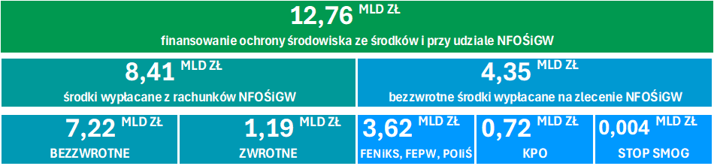
Zrealizowane finansowanie w 2025 roku
Finansowanie bilansowe
Finansowanie pozabilansowe

Slide 7
Finansowanie Ochrony Środowiska (mln zł)

Slide 8
Finansowanie Ochrony Środowiska (mln zł) priorytety
Priorytet
Transformacja energetyczna
Poprawa jakości powietrza
Umowy
10 349
55 281
Kwota umów
Programy
Gospodarka o obiegu zamkniętym, w tym gospodarowanie odpadami, ochrona wód i gospodarka wodna
Ochrona różnorodności biologicznej i funkcji ekosystemów
Monitoring środowiska
Ekspertyzy środowiskowe
Edukacja ekologiczna
Innowacyjność
Adaptacja do zmian klimatu
90
128
0
92
9
7
166
8 102
16 376
1 846
919
0
444
22
478
3 136
23
7
9
2
1
4
1
1
6

Slide 9
Finansowanie Ochrony Środowiska (mln zł) priorytety

Slide 10
Finansowanie Ochrony Środowiska (mln zł) środki bilansowe w ujęciu programów priorytetowych
* Fundusz Modernizacyjny

Slide 11
Finansowanie Ochrony Środowiska (mln zł) środki bilansowe w ujęciu programów priorytetowych

Slide 12
Finansowanie Ochrony Środowiska
Udział finansowania zwrotnego i bezzwrotnego

Slide 13
Finansowanie Ochrony Środowiska (dane mln zł) środki PozaBilansowE

Slide 14
Główne Efekty rzeczowe wynikające z umów podpisanych w roku 2025
Budowa/modernizacja sieci ciepłowniczych (30 km) oraz węzły ciepłownicze (90 szt.)
Budowa/modernizacja sieci dystrybucji energii elektrycznej (135 km) oraz stacje transformatorowo-rozdzielcze
(23 szt.)
Poprawa efektywności energetycznej 45 tys. budynków mieszkalnych bądź publicznych
Budowa/modernizacja sieci kanalizacyjnej (187 km) oraz sieci wodociągowej (219 km)
Doposażenie (5) i przebudowa (3) zakładów zagospodarowania odpadów oraz wsparcie
17 PSZOK-ów
Dofinansowanie zakupu 6,8 tys. pojazdów zeroemisyjnych

Slide 15
Główne Efekty ekologiczne wynikające z umów podpisanych w roku 2025
5,6 Mg/rok mniej benzo(a)pirenu
2,6 mln MWh/rok mniejszego zużycia energii końcowej
2,2 tys. Mg/rok mniej emisji pyłów
1,7 mln Mg/rok zmniejszonej emisji gazów cieplarnianych
0,7 mln MWh/rok wyprodukowanej energii z OZE
44 tys. Mg/rok mniej składowanych odpadów

Slide 16
Realizacja celów operacyjnych

Slide 17
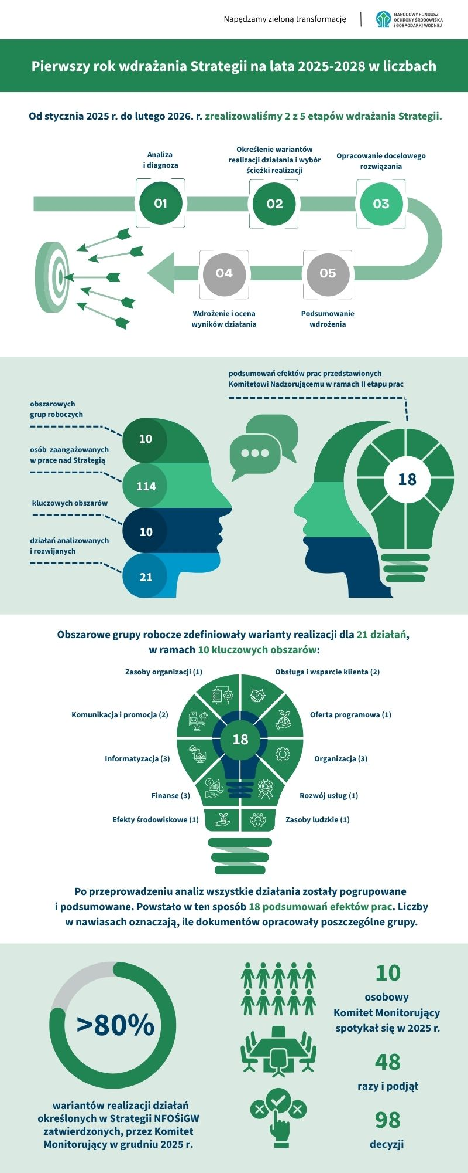
Agenda
STRATEGIA NFOŚiGW w 2025 roku
2025
2026 - 2028
Etap I
Etap II
Etap III
Etap IV
Etap V
Analiza i diagnoza
Określenie wariantów realizacji działania i wybór ścieżki realizacji
Wypracowanie docelowego rozwiązania
Wdrażanie
Ocena wyników działania i podsumowanie wdrożenia

Slide 18
Strategia działania NFOŚiGW na lata 2025-2028 obszary OPERACYJNE wspierające realizację celów środowiskowych
Informatyzacja
Zasoby ludzkie
Zasoby organizacji
Komunikacja i promocja
Oferta programowa
Rozwój
Efekty środowiskowe
Obsługa i wsparcie klienta
Finanse
Organizacja
Interesariusze
Procesy
wewnętrzne

Slide 19

Realizacja celów operacyjnych w ramach Wspólnej strategii działania NFOŚiGW i WFOŚiGW na lata 2025-2028

Slide 20
Wspólna strategia działania NFOŚiGW i WFOŚiGW na lata 2025-2028
obszary OPERACYJNE wspierające realizację celów środowiskowych
Wspólna strategia NFOŚiGW i WFOŚIGW
Finanse
Rozwój usług
Organizacja
Komunikacja i promocja
Oferta programowa
Informatyzacja

Slide 21
Sprawozdanie finansowe Narodowego Funduszu Ochrony Środowiska i Gospodarki Wodnej za 2025 r.

Slide 22
Struktura sprawozdania finansowego za 2025 r.
1. Bilans
2. Rachunek zysków i strat
3. Zestawienie zmian w kapitale (funduszu) własnym
4. Rachunek przepływów pieniężnych
5. Informacja dodatkowa do sprawozdania finansowego

Slide 23
WYNIKI za 2025 r.
Zysk netto 8.546.435.667,23 zł
Środki pieniężne 25.494.551.260,02 zł
Suma bilansowa 39.301.857.778,95 zł
Kapitał własny 39.041.312.209,05 zł

Slide 24
Aktywa i wynik finansowy (mln zł)

Slide 25


Dziękujemy!
www.nfosigw.gov.pl

